Slide 1

STRATEGY PATTERN

Slide 2
Definícia
Definuje skupinu algoritmov
Každý vo vlastnej triede
Spoločný interface
Zameniteľné

Slide 3
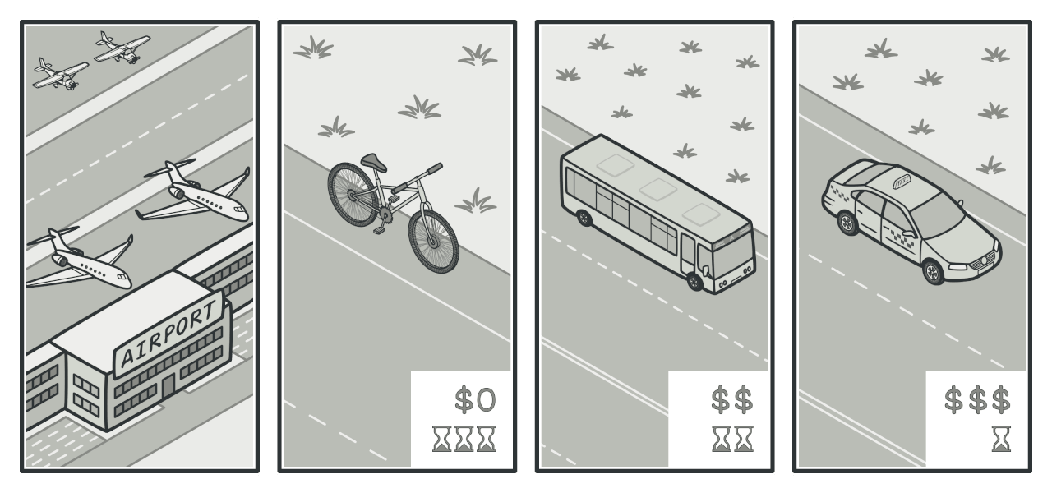
Real world príklad

Slide 4
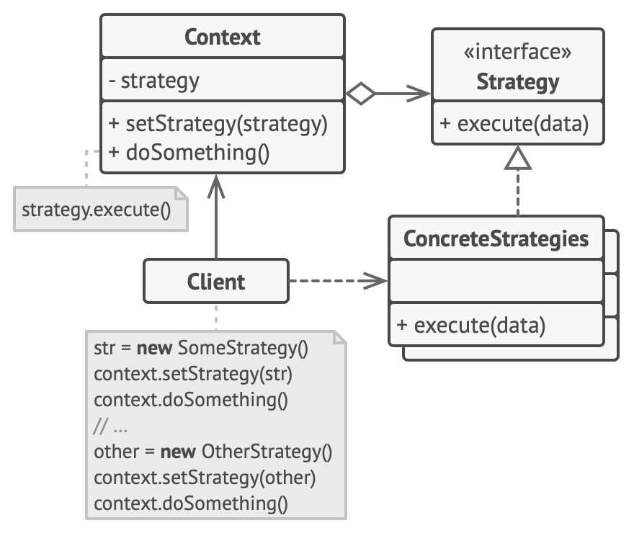
UML diagram

Slide 5
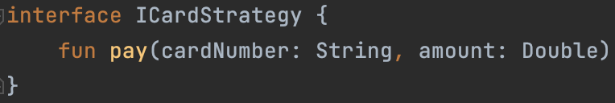
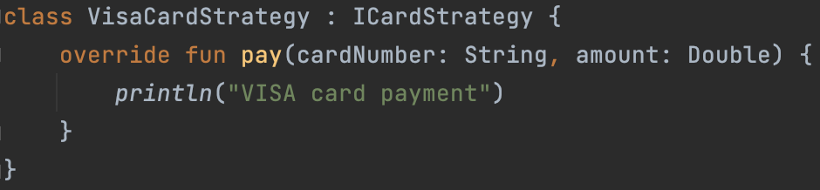
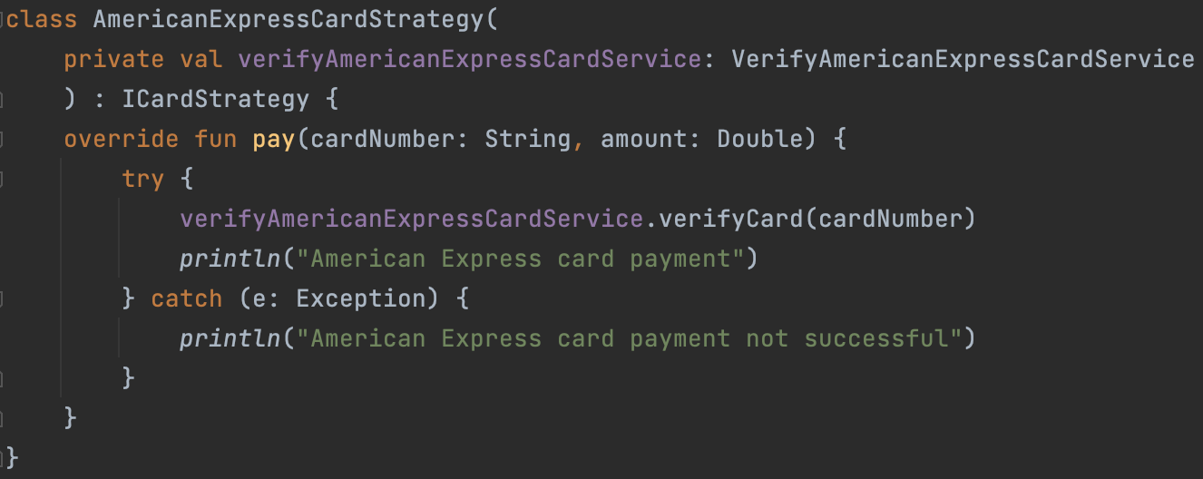

Slide 6
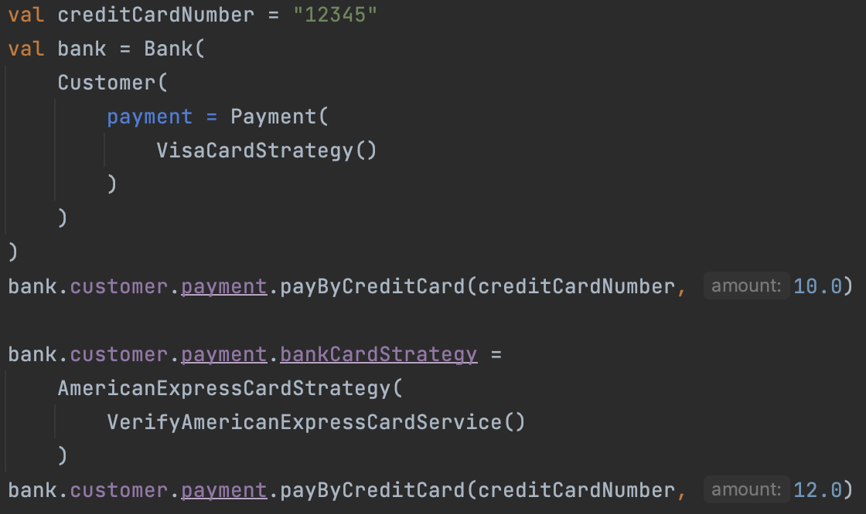

Slide 7
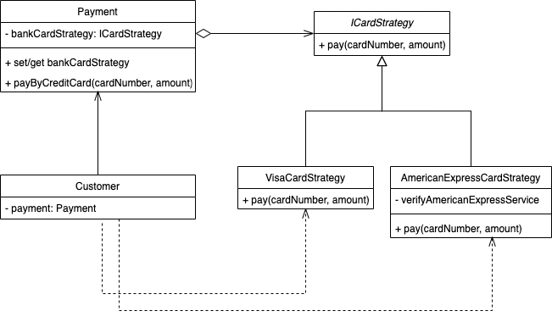

Slide 8
Výhody a nevýhody
+ Zmena algoritmu pocas runtimu
+ Open/Closed princíp
+ Kompozícia > dedičnosť
Klient musí zvoliť správny algoritmus/Strategy
Pri malom počte algoritmov nemá úplne zmysel
Vieme nahradiť anonymými funkciami

Slide 9
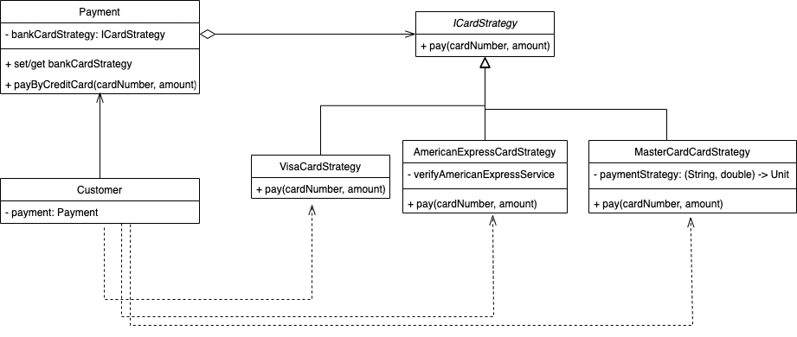

Slide 10
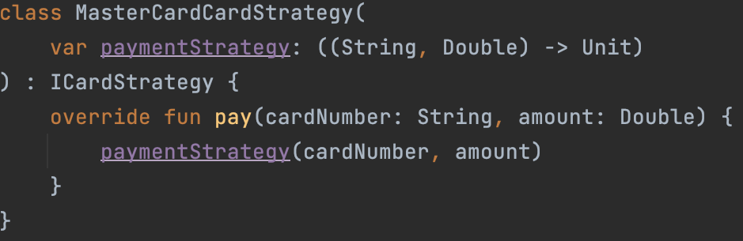
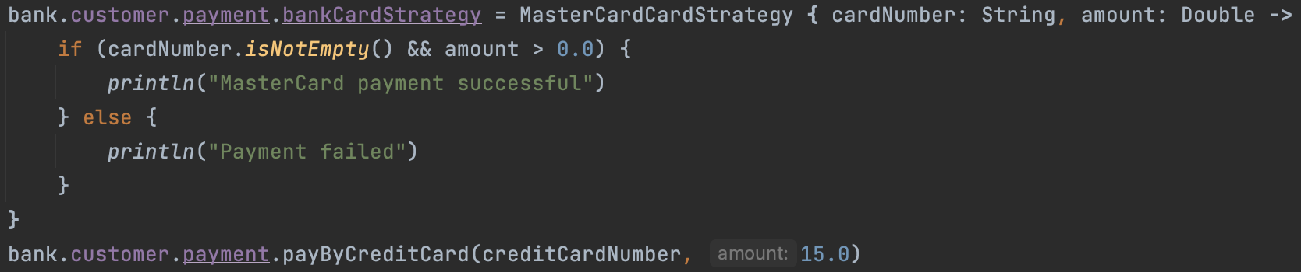

Slide 11
